Slide 1
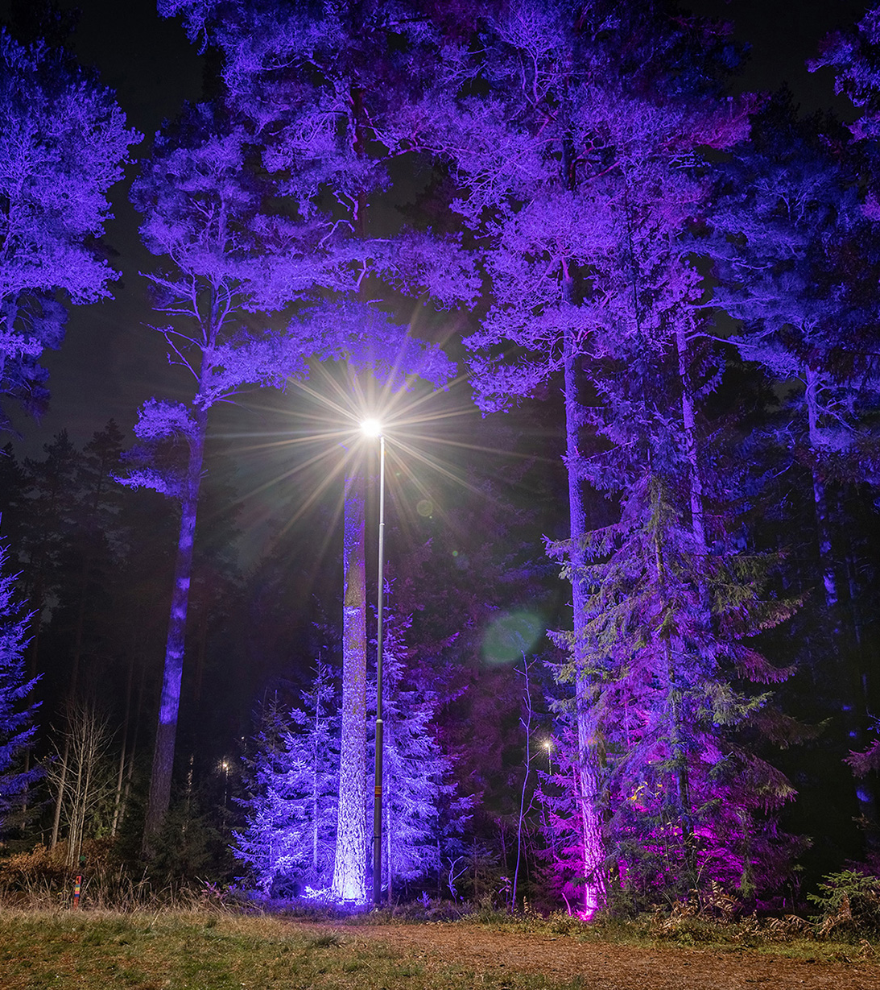
Ny kodplan 2023-05-01
Barn & Utbildning

Slide 2
Agenda
Slag blir konto
Ansvar blir enhet
Nya objektsgrupper
Beställning av Lek mtrl o Läromedel s.k. Lärverktyg
------------------------------------------------------------------------
Struktur Kompetenscenter
------------------------------------------------------------------------
Pedagogisk verksamhet - verksamheter (Vht)
Ökad användning av aktiviteter (Akt)
Mer användning av projekt
Grundstruktur för kombination av Vht + Akt och när Vht + Objekt
Val av verksamhet

Slide 3
Slag blir konto
Idag har vi många olika slag, mot en extern motpart 999.
Ex
Slag Motpart
35110 Statsbidrag fr Skolverket 999 Ext motp
35140 Statsbidrag fr Migr.verket 999 Ext motp
I ERP blir det färre konton, där ett och samma konto, används mot flera olika externa motparter.
Ex
Konto Motpart
3510 Kostn.ersättn o riktade bidrag 811 Skolverket
3510 Kostn.ersättn o riktade bidrag 813 Migr.verket
Färre konton, men fler externa motparter.
Konto kommer först när du ska kontera (första koddelen i kodsträngen).
Interna motparter finns kvar, men har andra nummer än idag.
BUNs Interna motpart är 130.

Slide 4
Ansvar blir enhet
Alla budgetansvar omvandlas till enheter med 4 siffror/positioner.
Både i ekonomisystemet och i personalsystemen HR och Medvind.
Barn- och utbildnings enheter börjar fortfarande på siffran 3xxx.
Vissa får enhetsnummer där nollor ”kapats” från slutet av nuvarande ansvarskod.
Andra får enhetsnummer där nollor ”tagits bort” i mitten av nuvarande ansvarskod.
Några har fått ”helt nya” nummer som sin enhet.
Strukturen är ändrad för att vi ska kunna gruppera våra Enheter vid olika tillfällen.

Slide 5
Enheter BUN

Slide 6
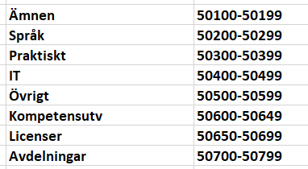
Nya objektsgrupper
Objekt är kvar med 5 siffror/positioner.
Barn- och utbildnings objekt börjar fortfarande på siffran 5xxxx.
Objekten har fått nya nummer och namn – använd inte gamla ”favoriter”/ lappar !
Statsbidragen flyttar från koddelen objekt till projekt.
Objekten har delats in i objektsgrupper och har användningsområden enligt nedan.

Slide 7
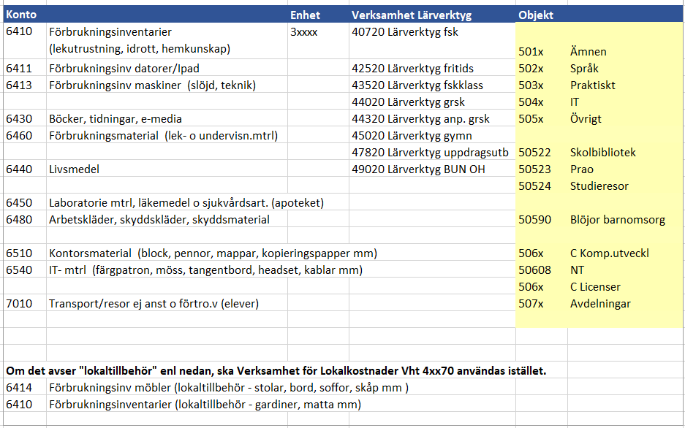
Beställning av Lek mtrl o Läromedel
Lärverktyg
Se vidare i listor för mer
Konto
Enhet
Objekt

Slide 8
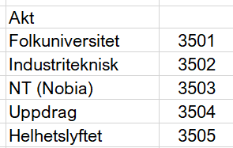
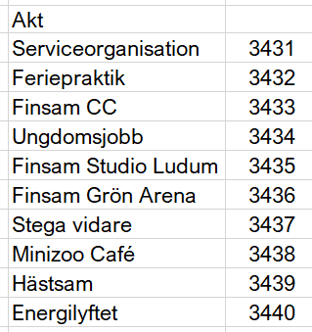
Struktur Kompetenscenter – egna enheter med följande Vht och Akt
Pedagogisk verksamhet
Vuxenutbildning
Verksamhet 470xx Grundvux
472xx Gymnvux
474xx Anp.utb.vuxna
476xx SFI
Vux uppdragsutb. TTC
Verksamhet 478xx + Akt 35xx
Arbetsmarknadsåtgärder
Arbetsmarknadsenhet
Verksamhet 61000 AME Admin
Verksamhet 61000 + Akt 34xx
Anställning m stöd
Verksamhet 61000
Mini- zoo
Verksamhet 61000 Mini-zoo
Verksamhet 61000 + Akt 3438 Mini-zoo Café
Projekt Ökad självförsörjning
Verksamhet 61000 + Akt 34xx

Slide 9
Pedagogisk verksamhet – Verksamheter (Vht) - skolform
Verksamhet är kvar med 5 siffror/positioner.
Barn- och utbildnings verksamheter börjar fortfarande på siffran 4xxxx.
Verksamheterna börjar fortfarande med samma tre siffror som förut.
De tre första siffrorna i verksamhetsnumret, anger skolform och de överensstämmer med SCBs (Statistiska Central Byrån) verksamhets indelning.
Alla Verksamheter (Vht) som börjar med – anger nedanstående skolform
407xx Förskola
425xx Fritidshem
435xx Förskoleklass
440xx Grundskola
443xx Anp. grundskola
450xx Gymn.
453xx Anp. gymn.
470xx Grund vux
472xx Gymn. vux
474xx Anp. utb.vuxna
476xx SFI
478xx Uppdragsutb.
490xx BUN OH

Slide 10
forts. Pedagogisk verksamhet - Verksamhet (Vht)
Verksamheterna i ERP följer SCB - gör att ni kommer att känna igen er ☺ !
Vissa kostnader har fått ”ny plats”- lagts i ”ny och rätt grupp”.
Verksamheterna har ”spegelserier” - samma slut nr i alla skolformer.
Ex Vht 43510 Fskklass Undervisning
Vht 44010 Grsk Undervisning
Verksamheter för elevhälsa och skolskjuts - återfinns inte i alla skolformer.
Antalet verksamheter blir färre….. (”hela grsk” från ca 100 st. ned till 36 st.)
För att vi fortsatt ska kunna se det vi vill,
antingen för att kunna styra verksamheten eller utifrån elevpengsberäkning,
får vi kombinera Vht + Akt (bl.a. personalgrupper) och vid Lärverktyg Vht + objekt.

Slide 11
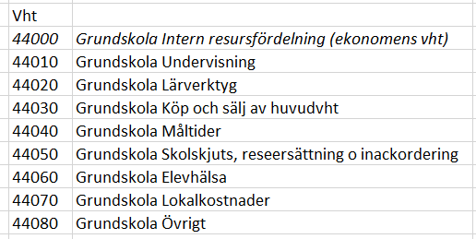
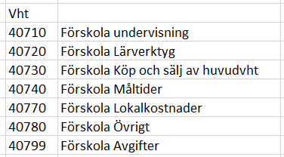
forts. Pedagogisk verksamhet - Verksamhet (Vht)
”Specialverksamheter”
- Vht 40799 Förskola Avgifter och Vht 42599 Fritidshem Avgifter.
- Vht 4xx00 Intern resursfördelning. Ingen beställnings Vht !
Exempel verksamhetsrader för förskola och grundskola.

Slide 12
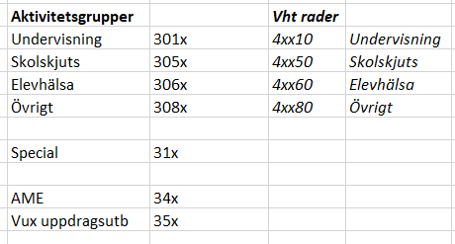
Ökad användning av Aktiviteter (Akt)
Aktivitet utökas till 4 siffror/positioner.
Barn- och utbildnings aktiviteter börjar på siffran 3xxx.
Ökad användning av Aktivitet - användas för att visa ”del av Vht”.
All personal kommer kopplas till en aktivitet -
Undantag: Timanställda Medvind, AME admin, Anställning m stöd, Mini-zoo (ej café).
Aktiviteterna har lagts i olika grupper,
med anknytning till respektive Vht rad.

Slide 13
Mer användning av Projekt
Projekt utökas till 6 siffror/positioner.
Finns två typer av projekt.
Driftsprojekt
Statsbidragen
BUNs börjar med siffran 13 xx xx
Investeringsprojekt
Investeringar
BUNs börjar med siffran 63 xx xx
Delges av ekonom Yllka Myha

Slide 14
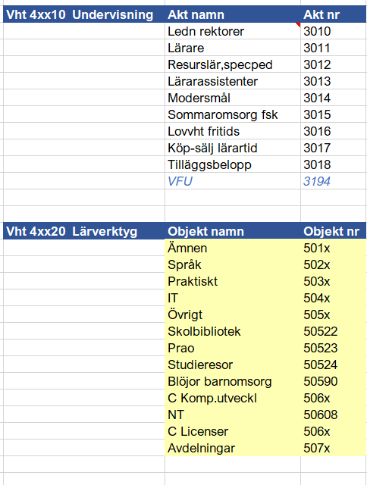
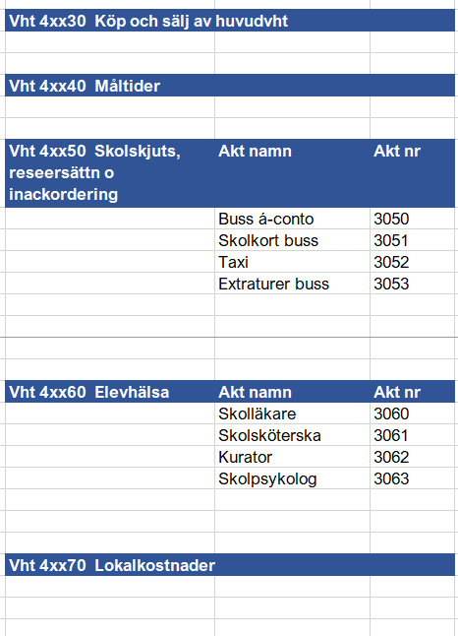
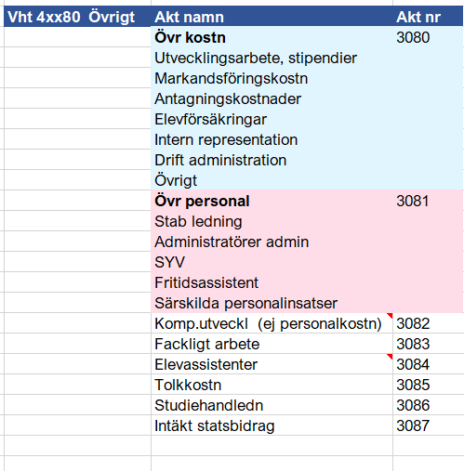
Struktur, kombination av Vht rad + Akt och när Vht + Objekt

Slide 15
Vilken verksamhet ska jag välja ????
Det är arbetsuppgifterna, och syftet med kostnaden
som styr val av verksamhets rad, och därmed val av verksamhet.
Ta hjälp av guiden ”Stöd vid val av verksamhetsrad”.

Slide 16


